Slide 1


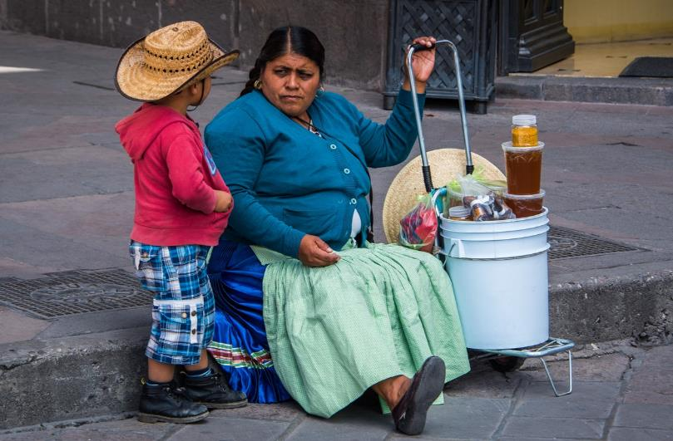
Esto es
Vendedora de miel
San Luis Potosí

Slide 2
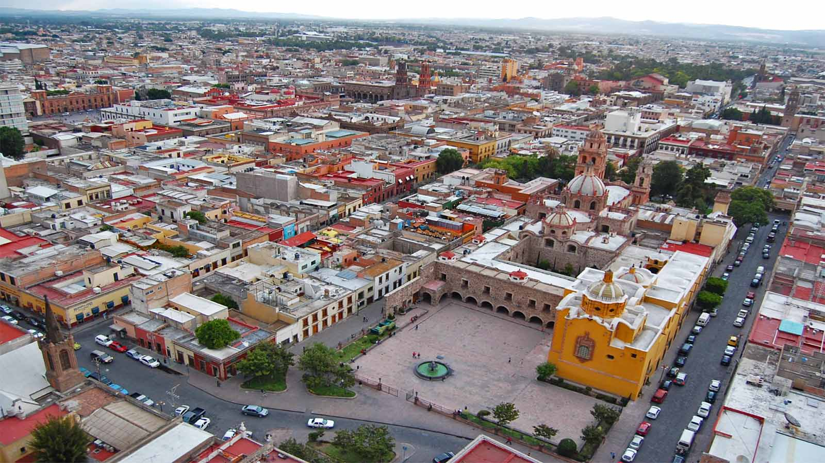
Vista aérea de San Luis Potosí

Slide 3
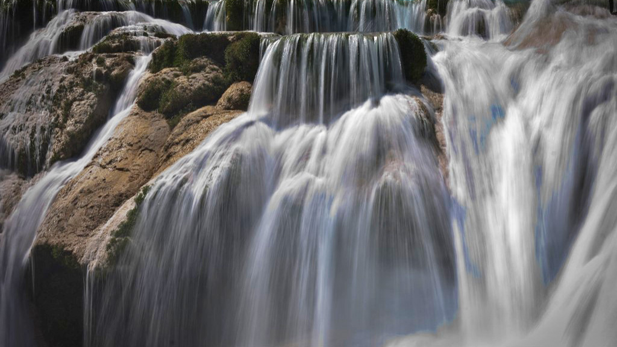
Cascada del Meco, El Naranjo, San Luis Potosí

Slide 4
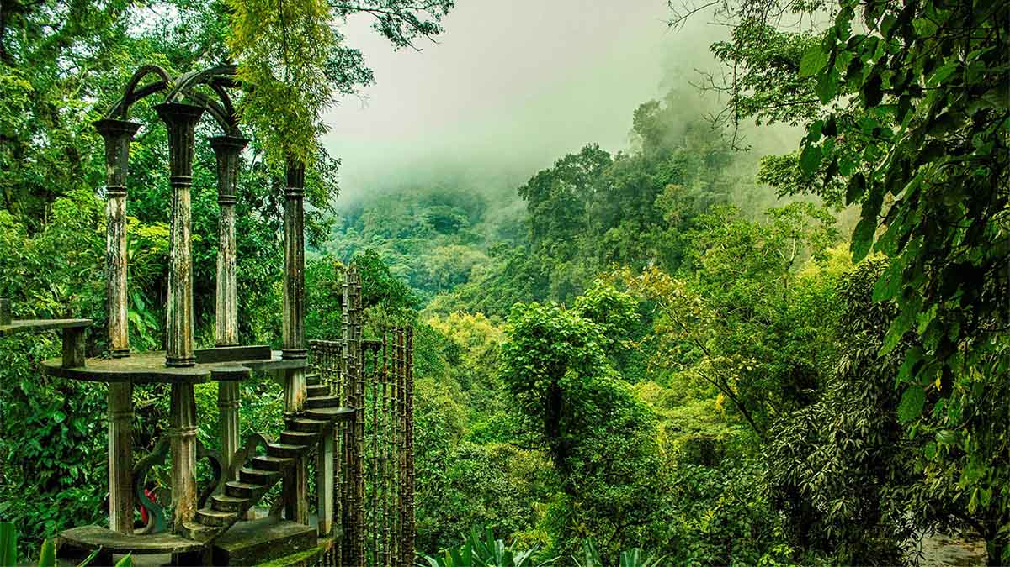
Jardín surrealista de Las Pozas en Xilitla
Photo © 2018 por Antonio Rivera en 500px

Slide 5
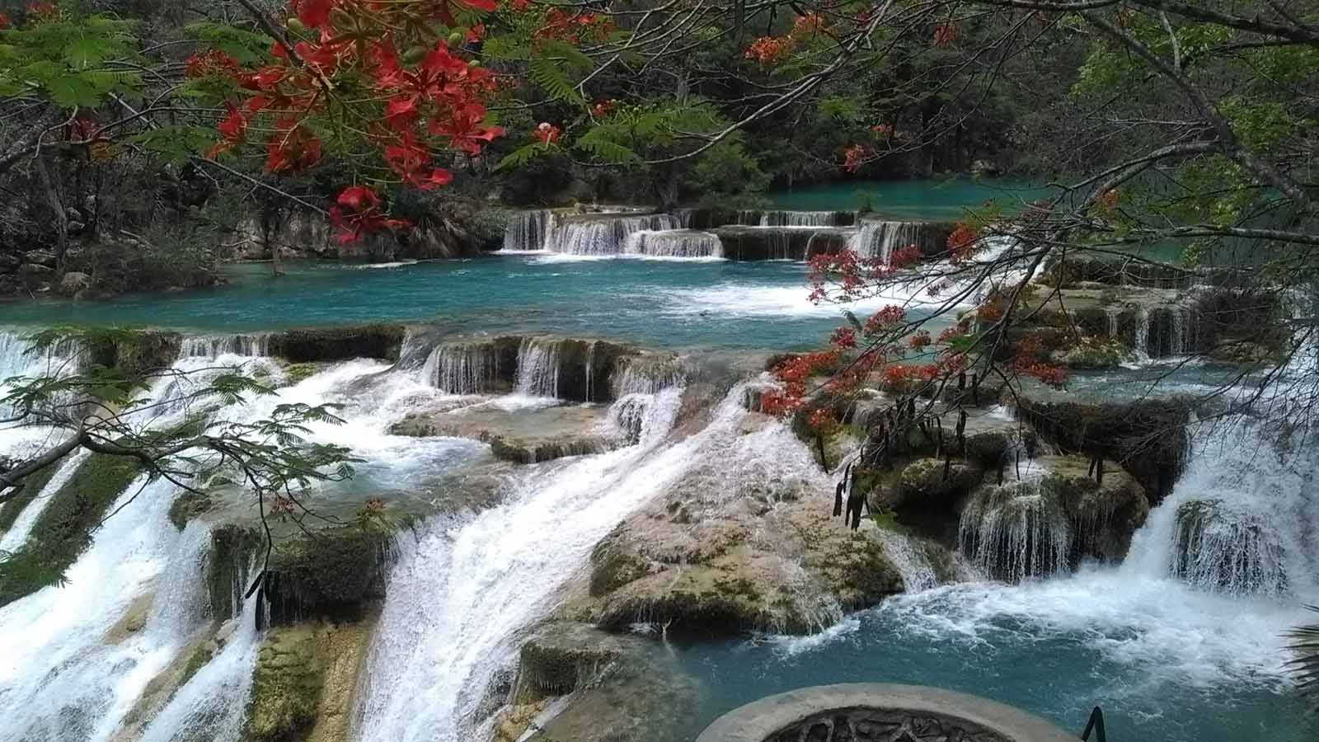
Huasteca Potosina

Slide 6
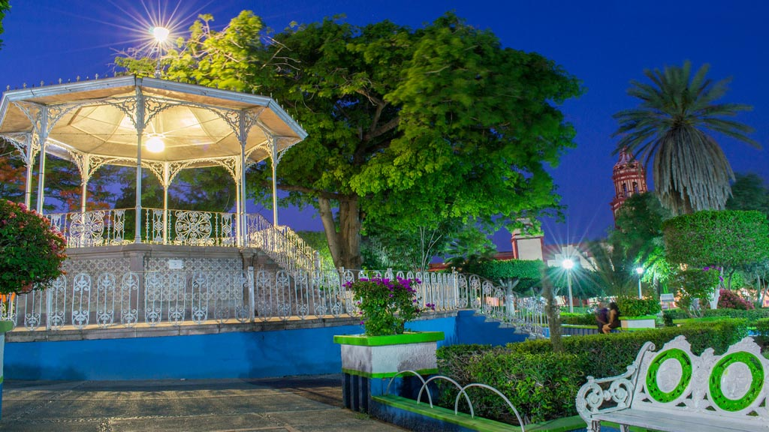
Cerritos San Luis Potosí

Slide 7
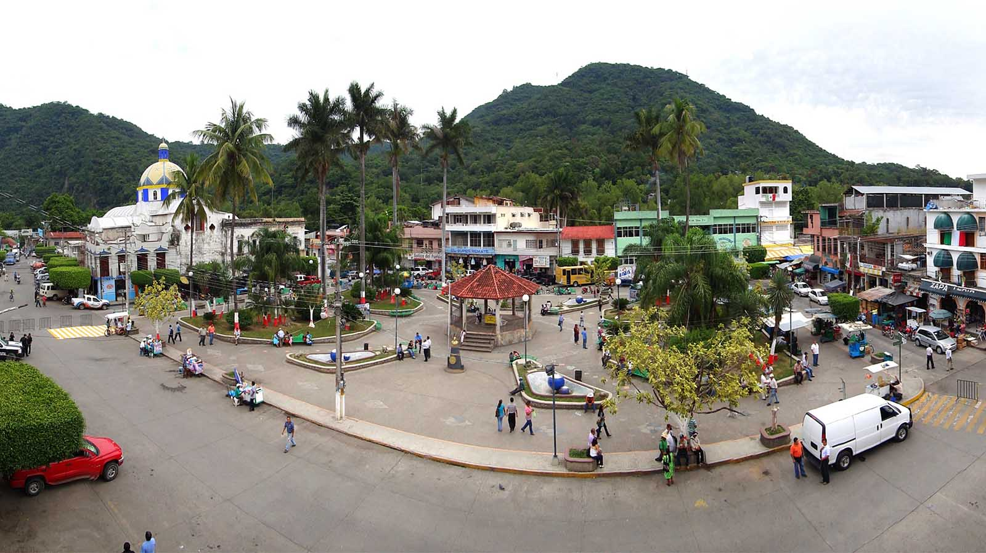
Tamazunchale - San Luis Potosí
Photo © 2011 por Lucy Nieto

Slide 8
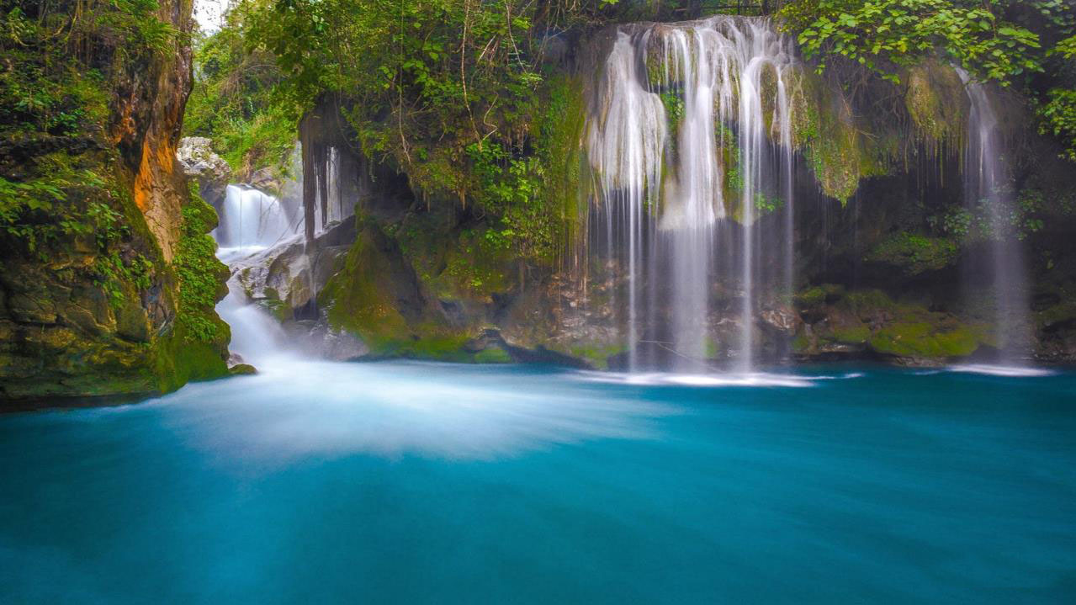
Vida Axtla de Terrazas

Slide 9
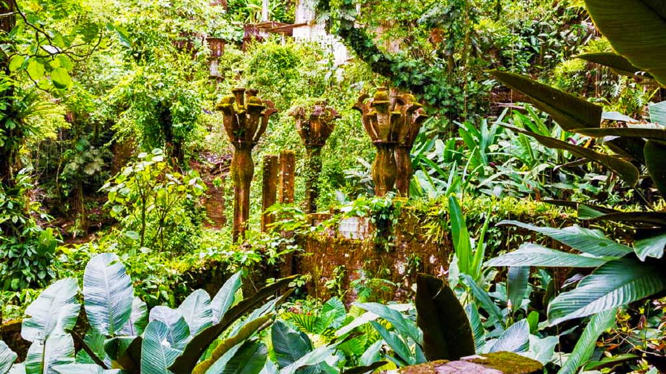
Jardín surrealista de Las Pozas en Xilitla por Edward James

Slide 10
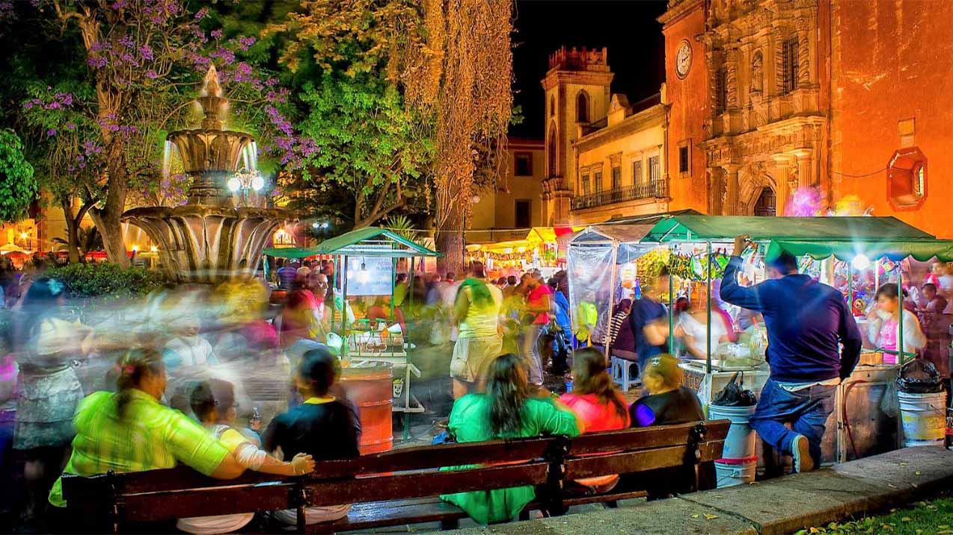
Una noche colorida en la bella ciudad de San Luis Potosí
Photo © 2012 por Anwar Vazquez

Slide 11
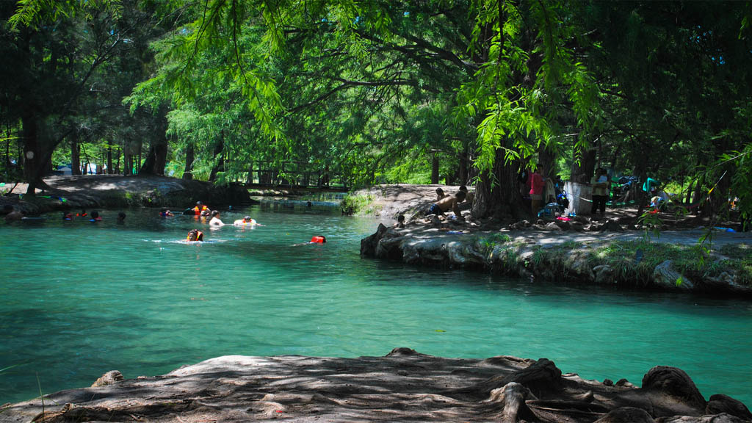
La Media Luna es una reserva natural oculta en Río Verde

Slide 12
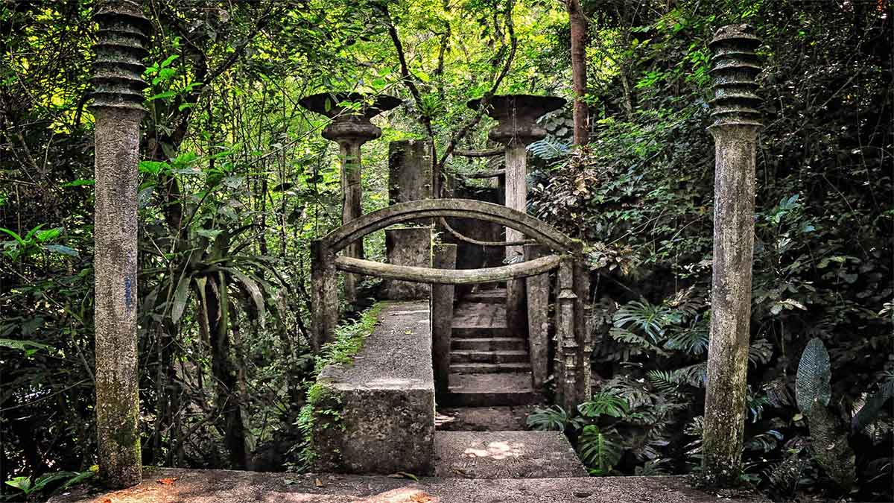
Jardín surrealista de Las Pozas en Xilitla por Edward James

Slide 13
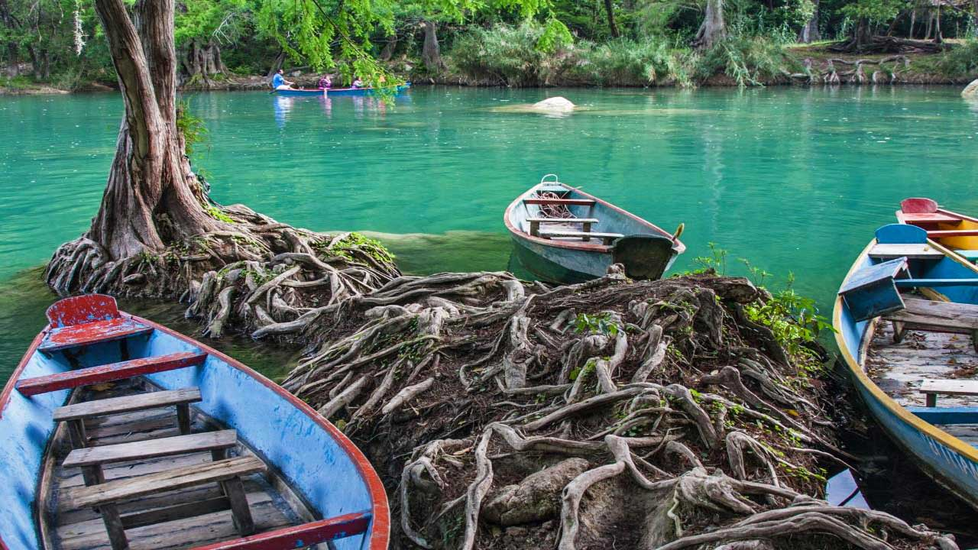
Botes en el Parque Nacional Los Micos

Slide 14

Plaza Covalia

Slide 15

La búsqueda del alma por el paraíso – Eos Otherre

Slide 16
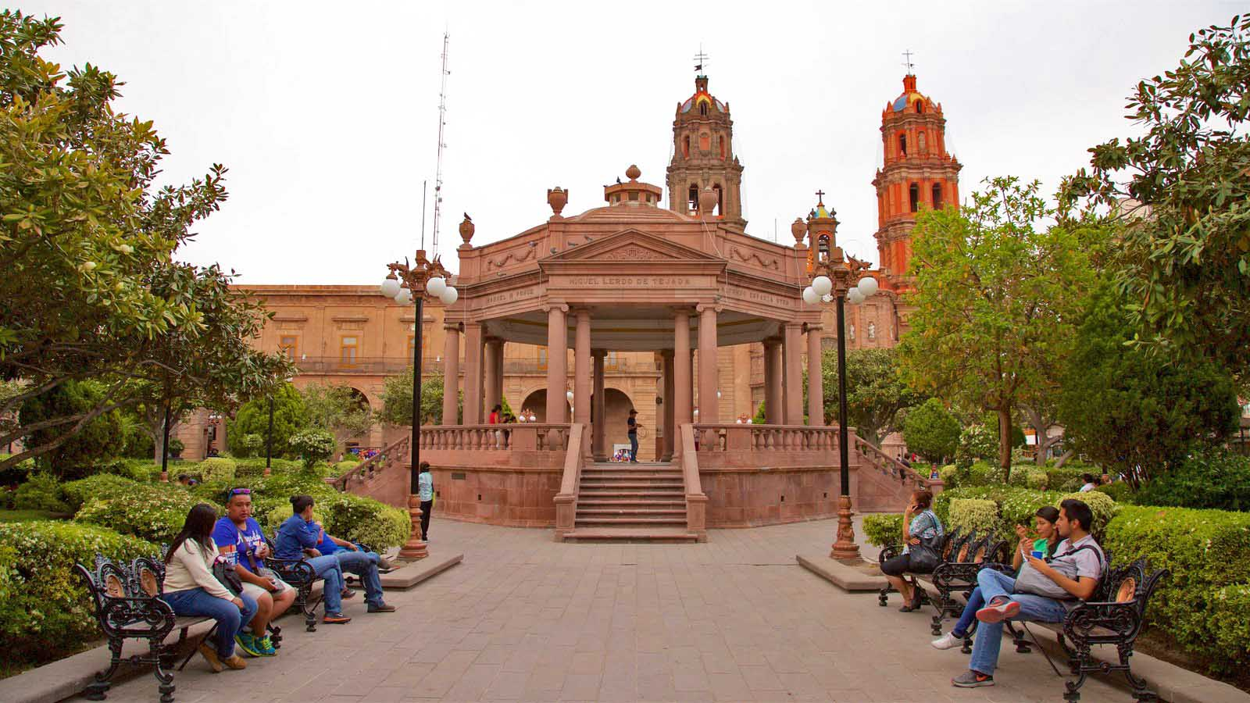
Pequeños instantes, pequeños momentos

Slide 17
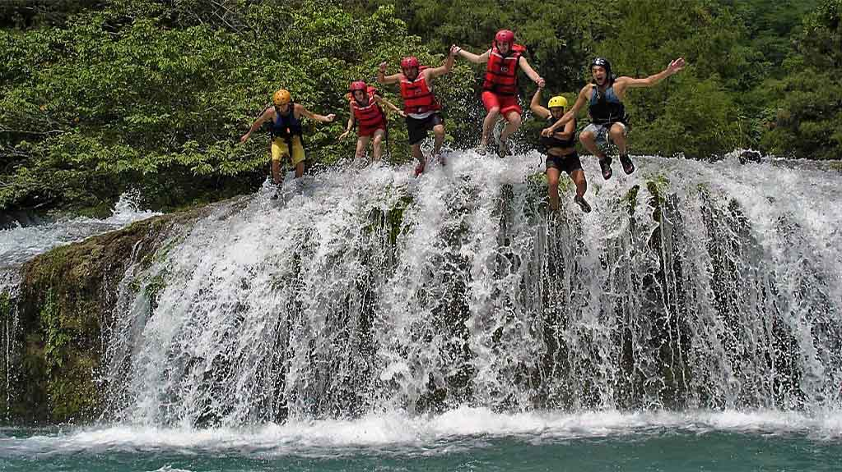
Cascada Micos

Slide 18
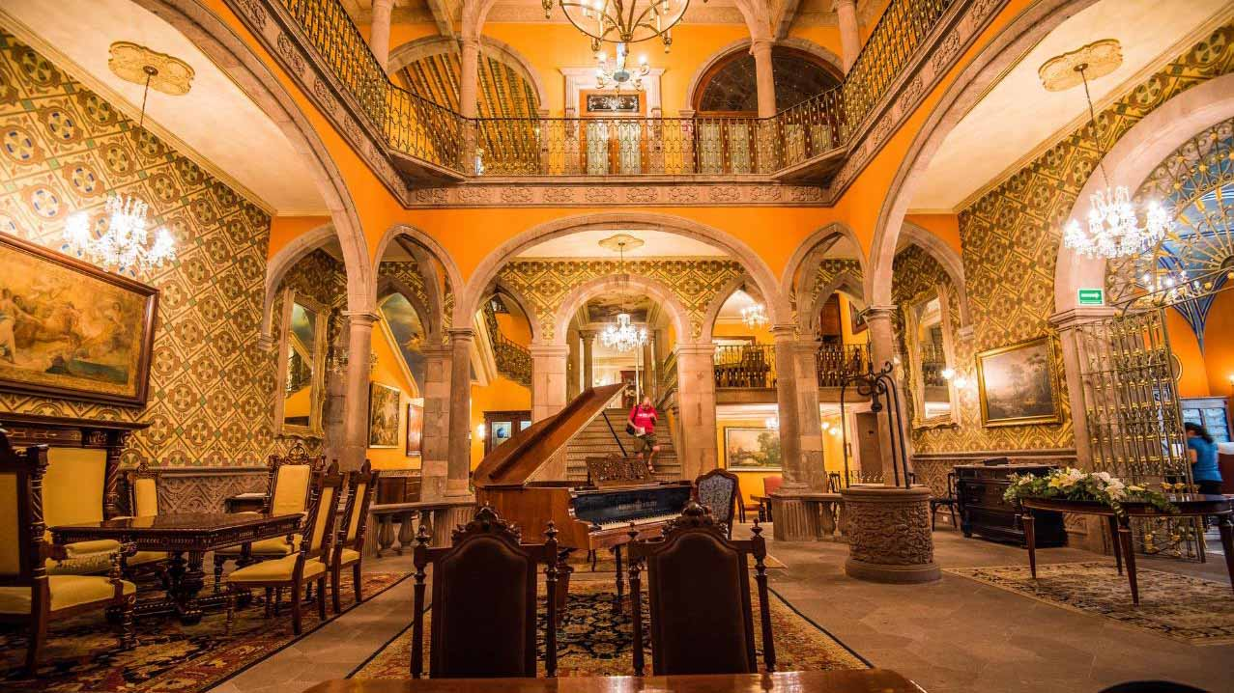
Hotel Museo Palacio de San Agustín
Photo © 2016 Ted McGrath

Slide 19
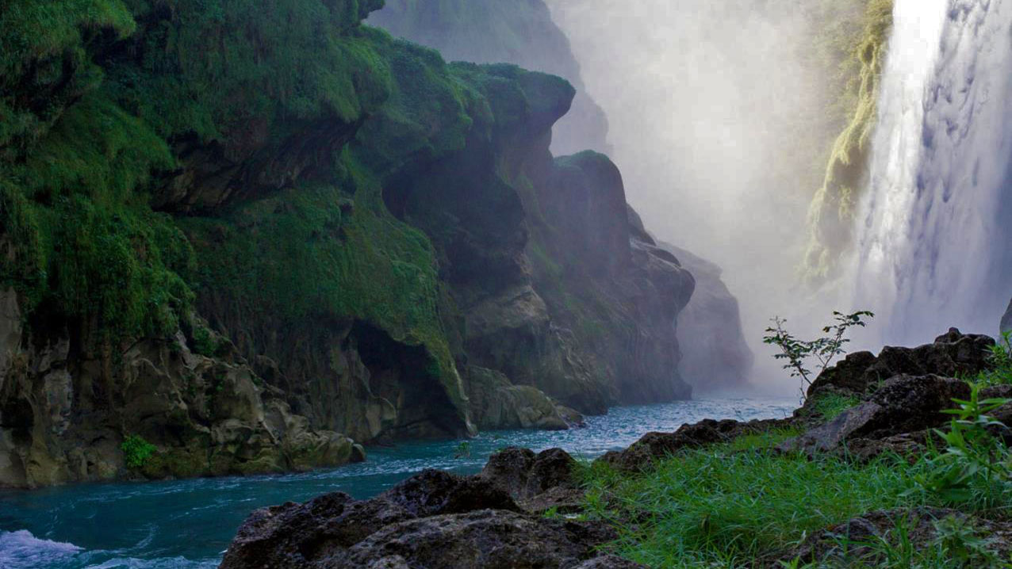
Rostros humanos en rocas de la cascada de Tamul
Photo © 2017 por Rogelio Elizalde en 500px

Slide 20
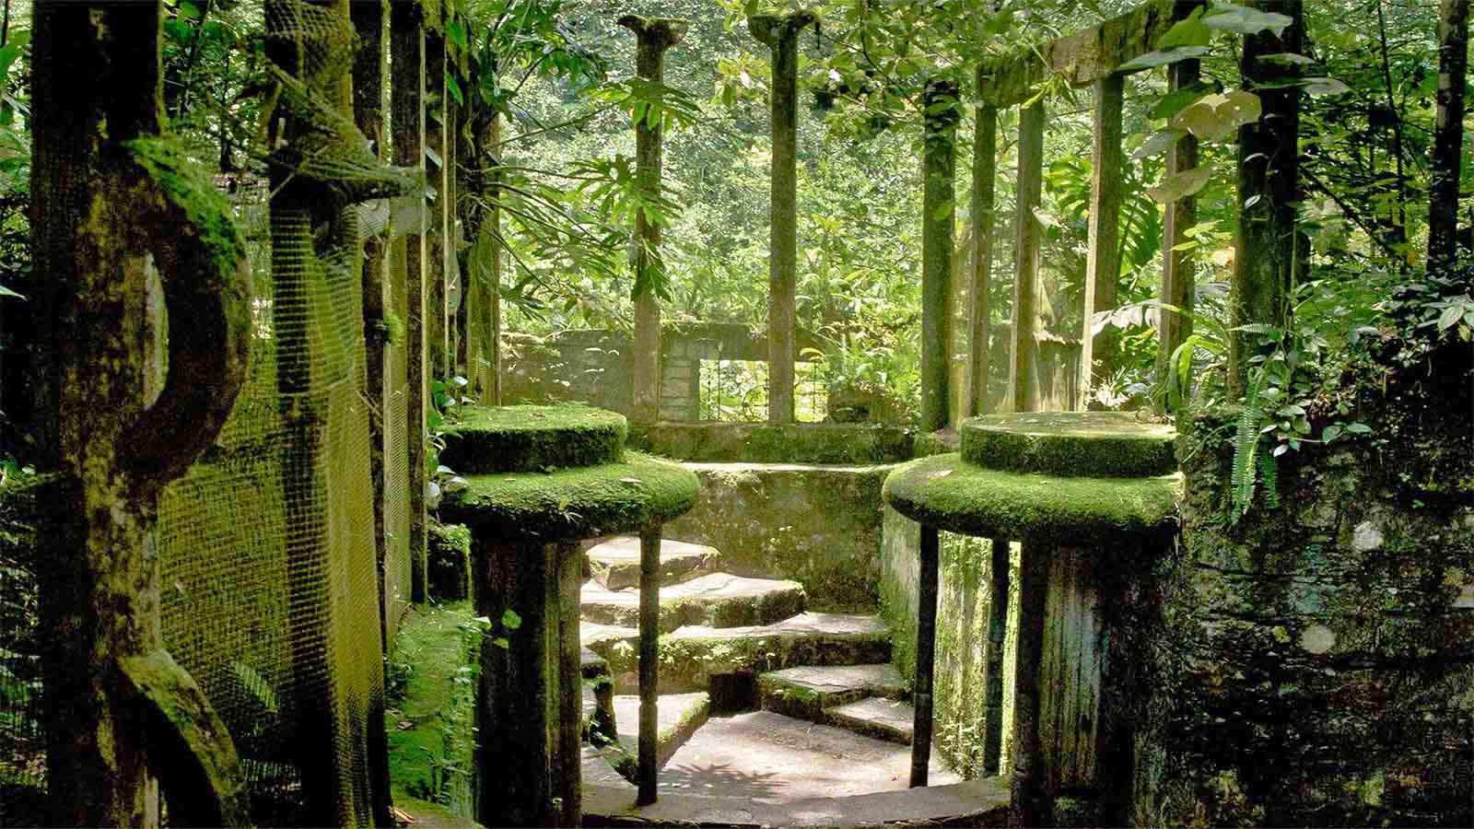
Las Pozas de Xilitla
Photo © 2016 por Guz-khan

Slide 21
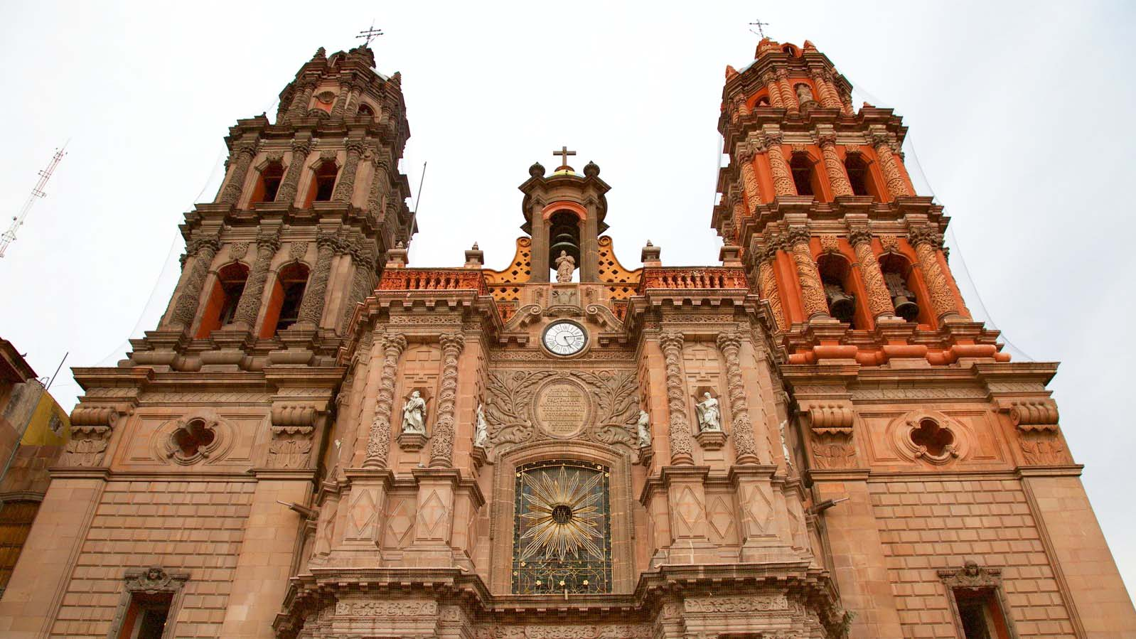
Catedral Metropolitana de San Luis Potosí

Slide 22
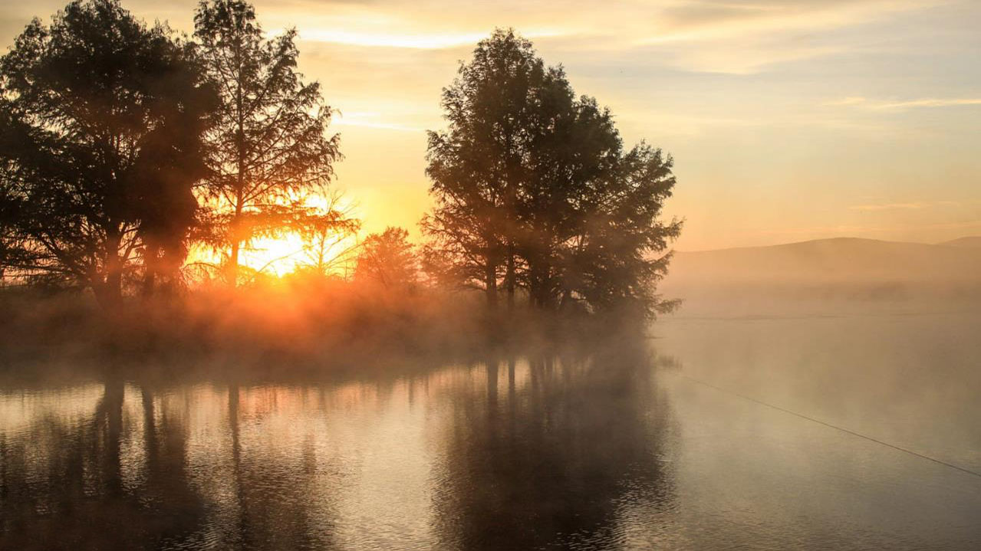
El amanecer en las cálidas aguas del manantial de la Media Luna, en Rioverde

Slide 23
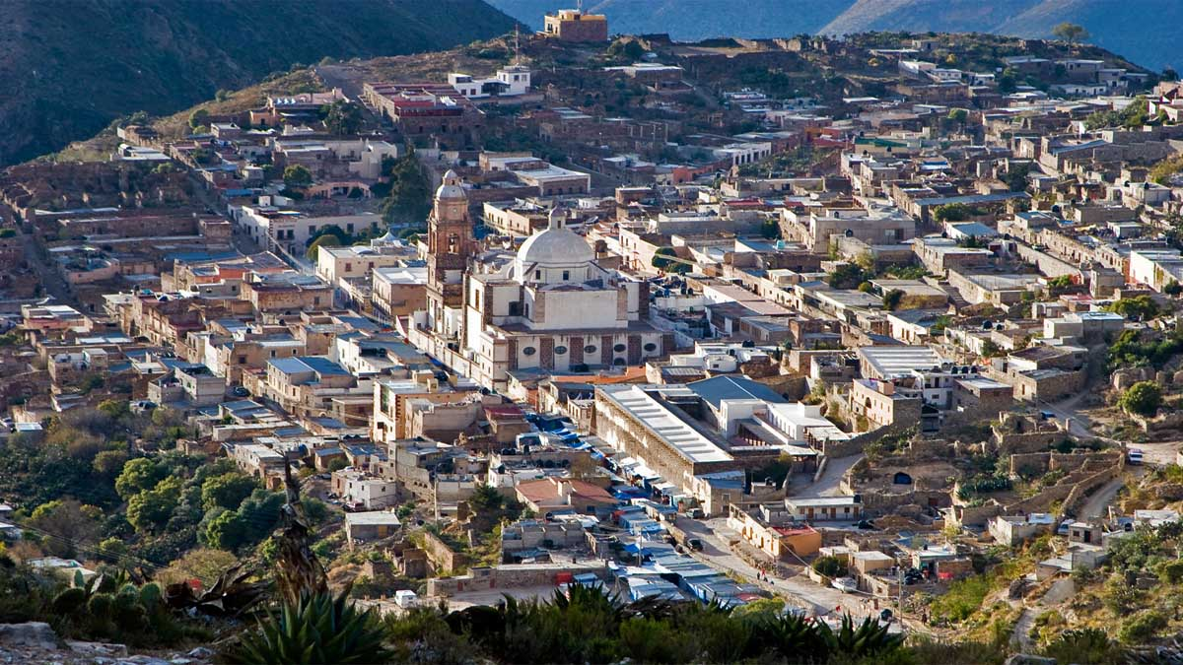
Real de Catorce pueblo fantasma

Slide 24
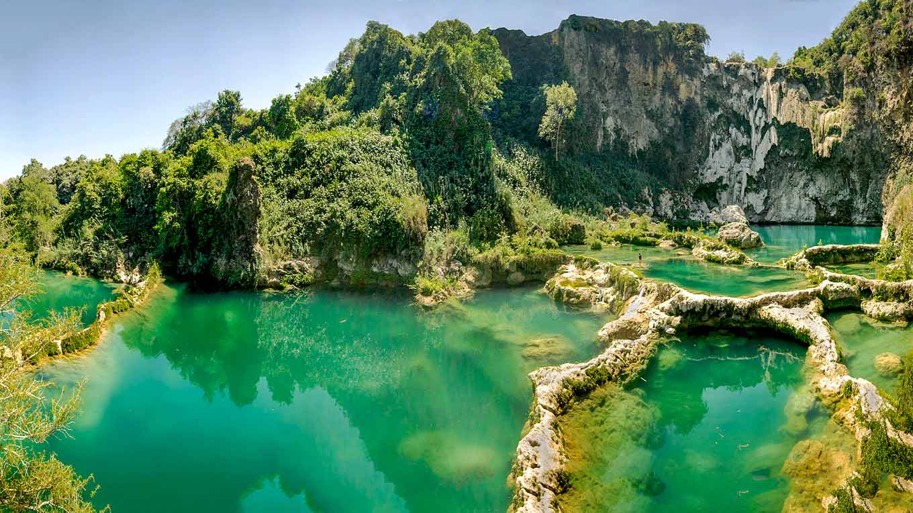
Piscinas naturales de color turquesa
Photo © 2018 por Rodolfo Lara en 500px

Slide 25
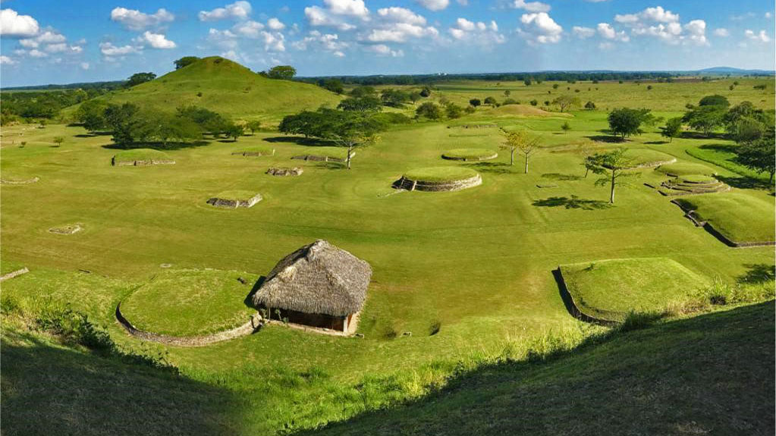
Zona arqueológica de Tamtoc

Slide 26
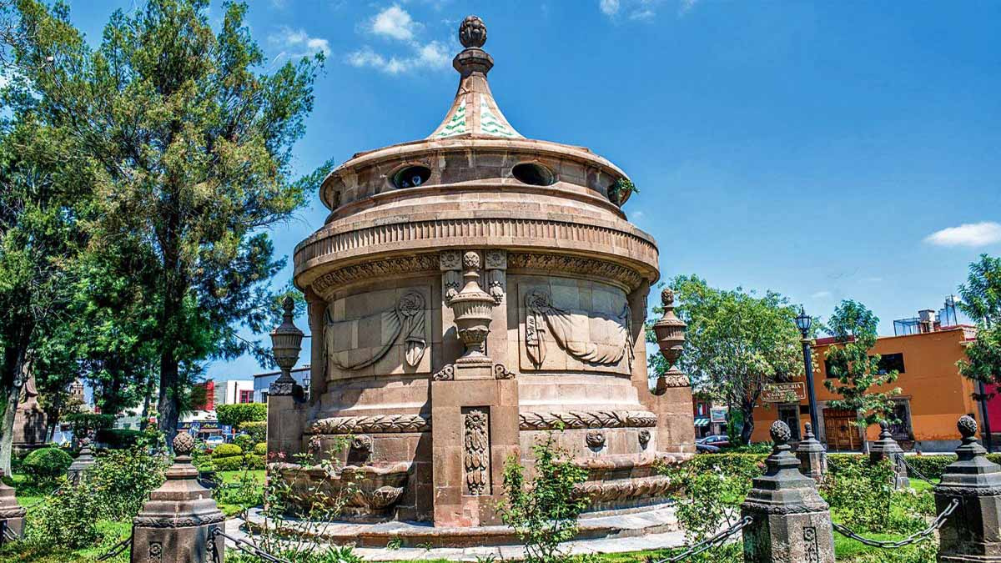

Centro Histórico de San Luis Potosí

Slide 27
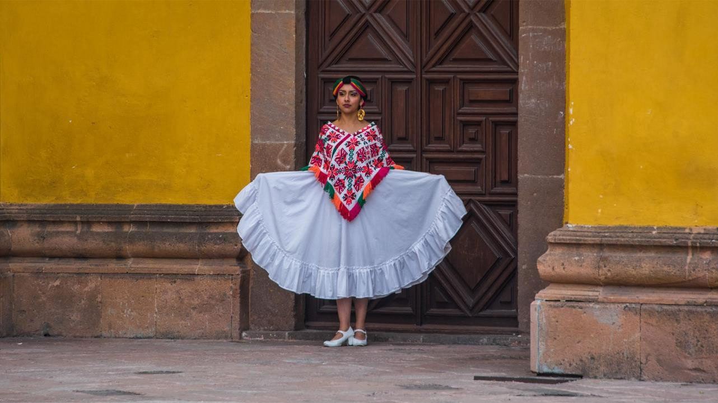
Chica en la Plaza Aranzazu
Photo © 2016 por Ted McGrath

Slide 28
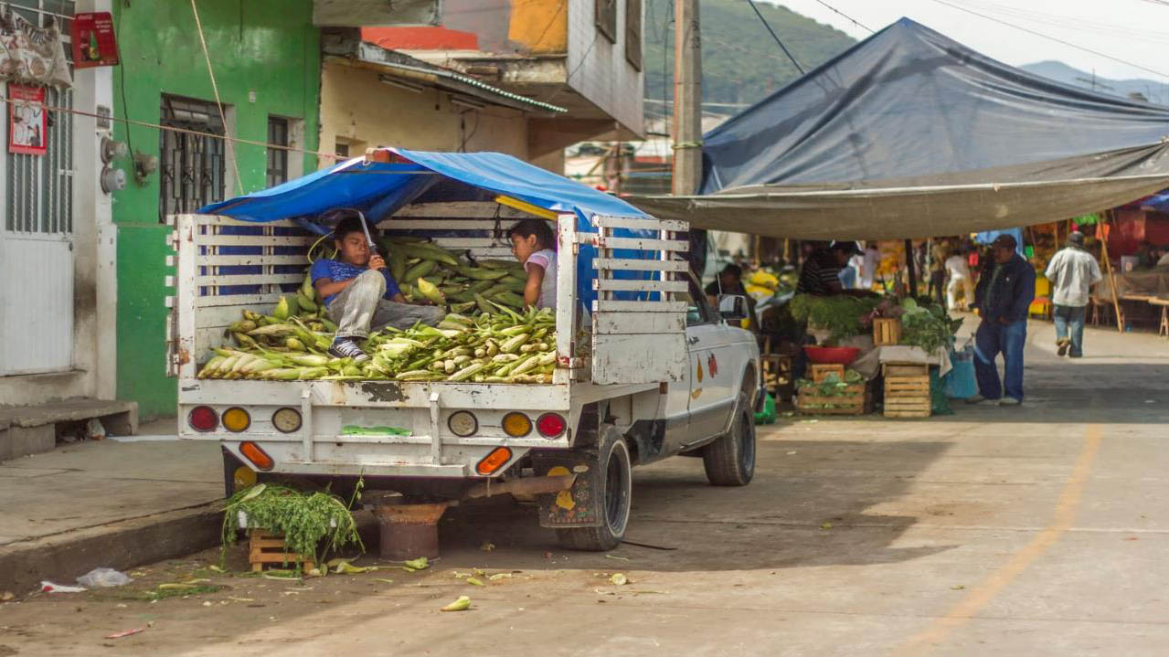
En la venta de elotes en el mercado
Photo © 2016 por Miguel Ángel en 500px

Slide 29
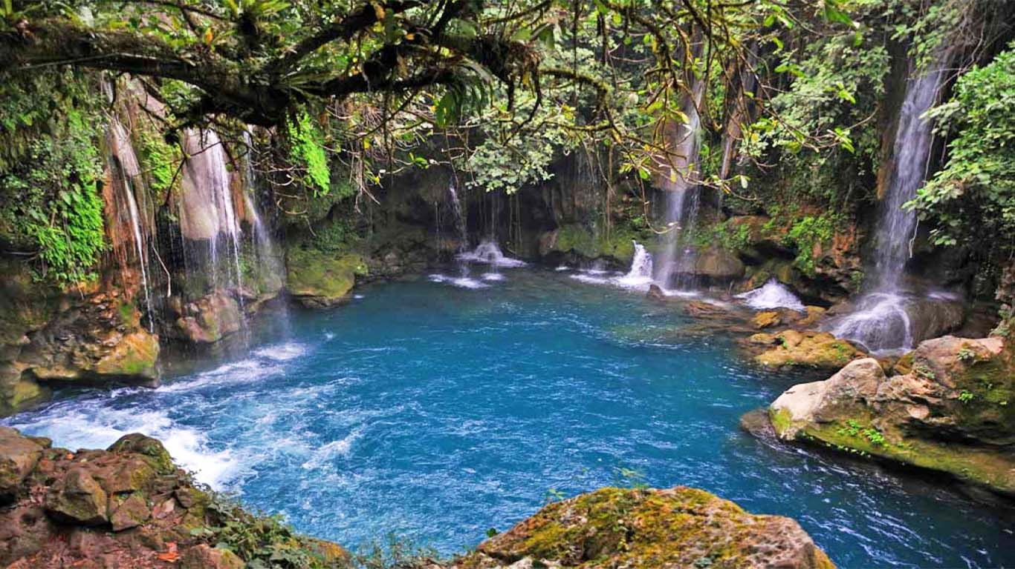
Puente de Dios - Tamasopo

Slide 30

Una noche de reunión en San Luis Potosí

Slide 31

Representación del peyote en el arte Huichol

Slide 32
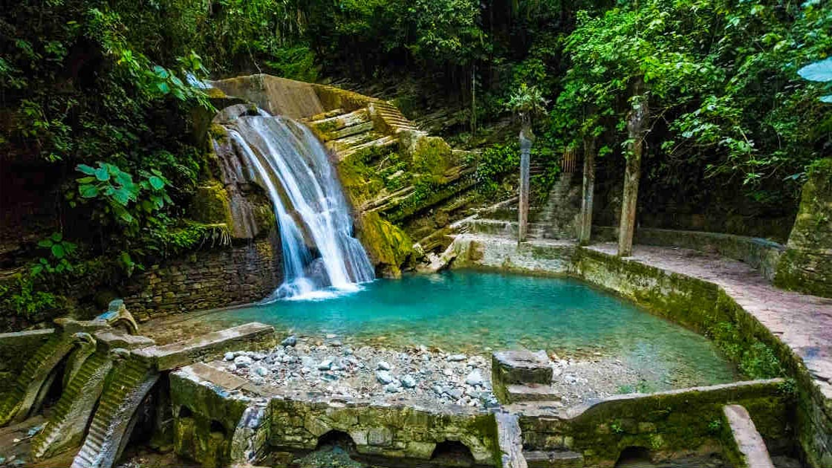
Las Pozas de Xilitla

Slide 33
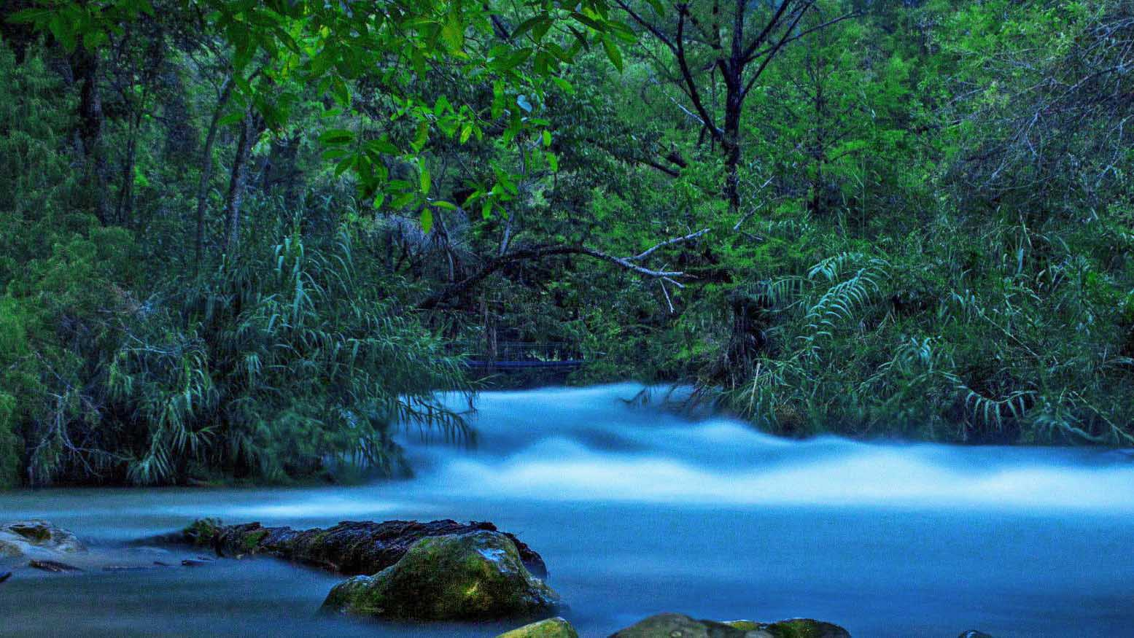
Río que fluye en el borde de una cascada de Micos, Ciudad Valle - Huasteca Potosina
Photo © 2018 por Isaac López en 500px

Slide 34
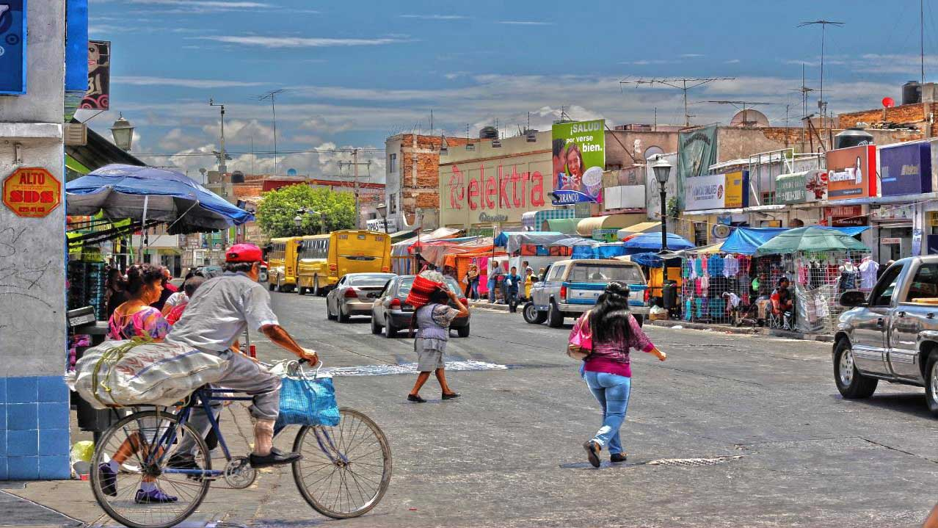
Una tarde en San Luis Potosí
Photo © 2014 por Bryan Rodríguez en 500px

Slide 35
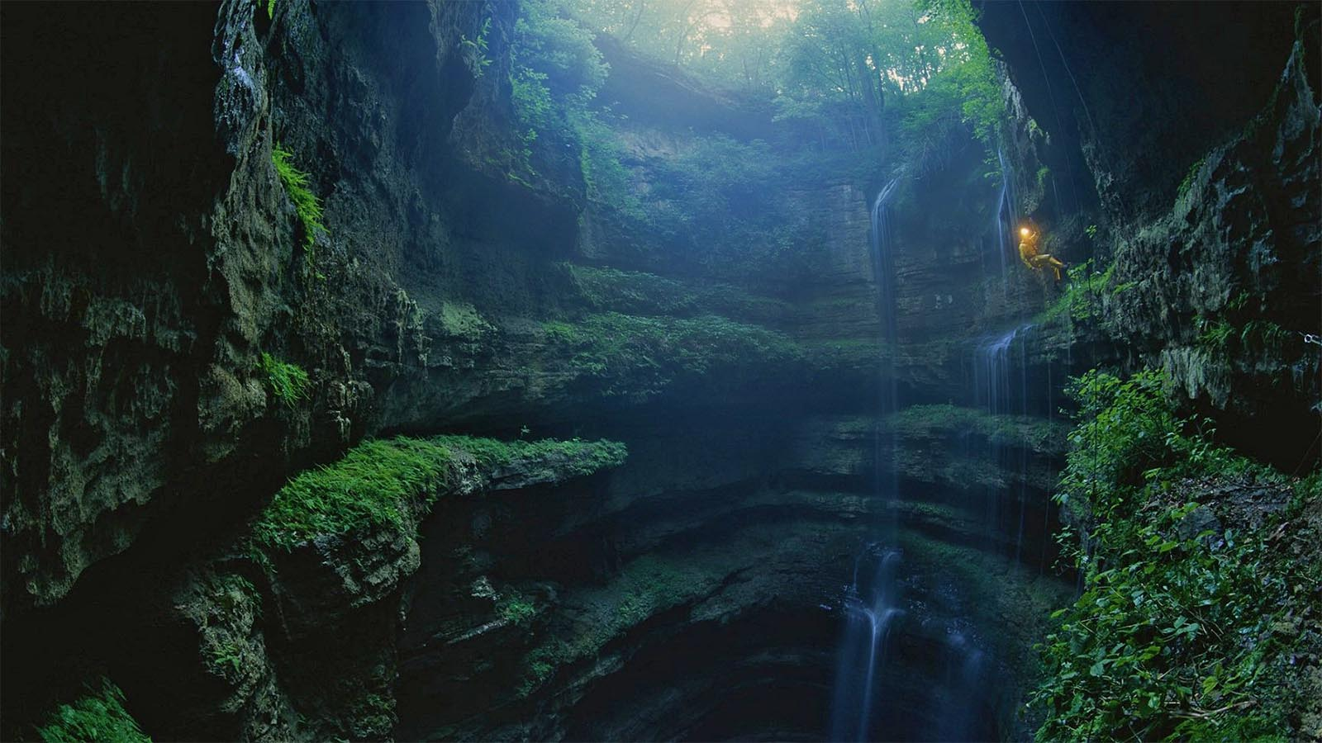

El Sótano de las Golondrinas es un abismo natural localizado en el municipio de Aquismón. La profundidad de dicho abismo es de unos 376 metros. La abertura superior
se encuentra a nivel del sueloy tiene un diámetro cercano a los 60 metros, mientras que el fondo tiene una apertura máxima de unos 300 metros por 60 en su parte más angosta.
Sótano de las Golondrinas
Photo © 2014 por Pancho López

Slide 36
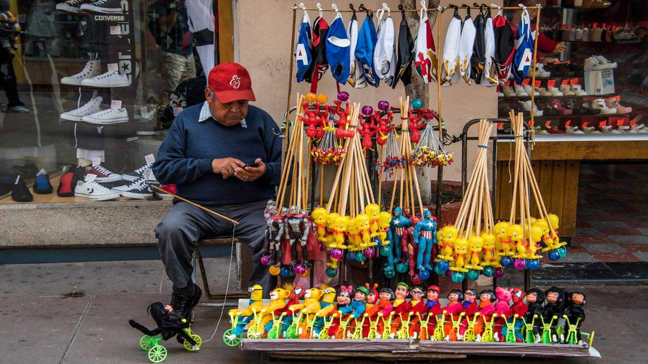

Llamando a mi proveedor
Photo © 2016 por Ted McGrath

Slide 37
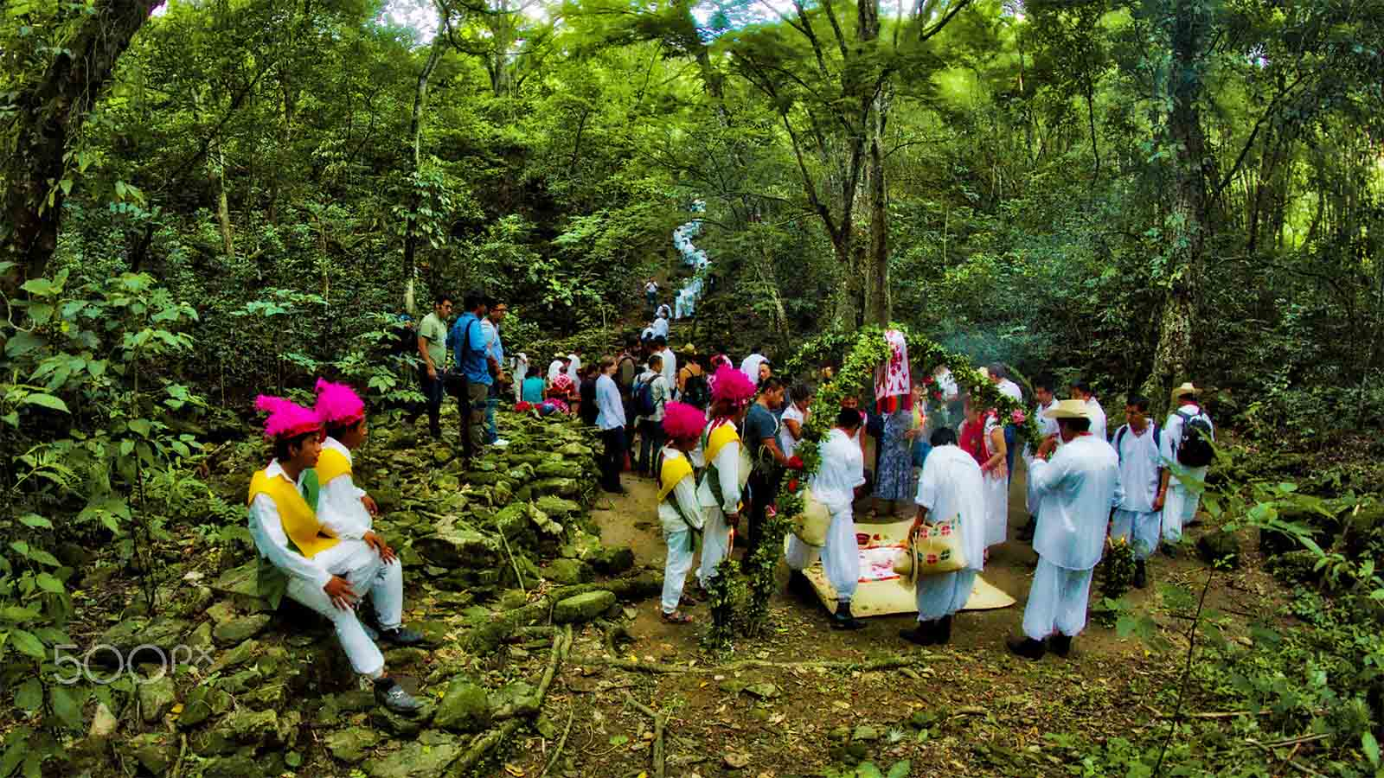
Ceremonia a la Madre Tierra en La Huasteca
Photo © 2017 por Julien Serarre en 500px

Slide 38
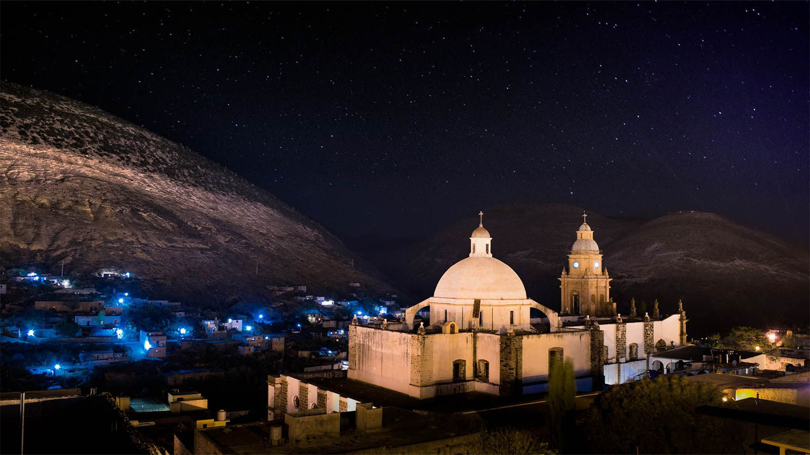

Iglesia en la montaña
Photo © 2016 por Juan Zapata en 500px

Slide 39
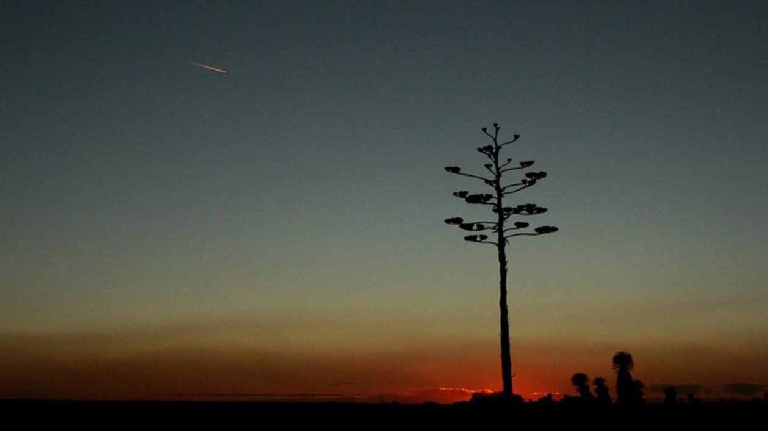
Tsuariya mikayutua,
maiweti mi’ane, meiti’enietiyeika xeikia kemi’ane mitatsuaka,
tsi ta’iyaritsiepaiti hatineikati mi’ane
’aimieme xei ’ukai ’aixi retsuarieti ’aixi yeme kana’aneni.
“El llanto no se vende,
el llanto es sagrado para aquel que lo llora,
y una lágrima bien llorada merece respeto por aquel que no la llora”.
En el desierto de San Luis Potosí
Photo © 2009 por myrmardan

Slide 40
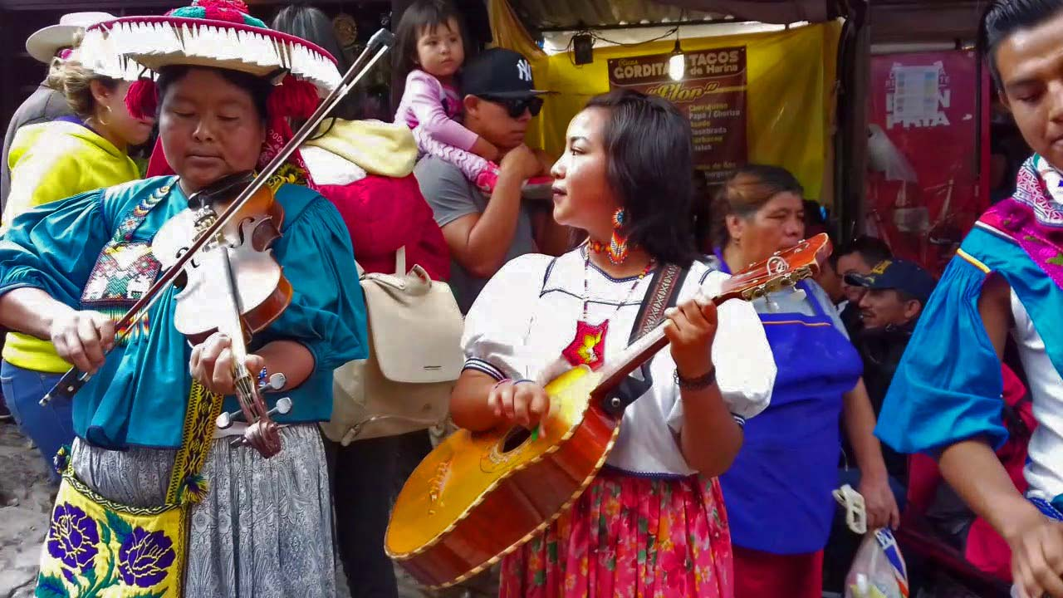
Huicholes cantando en Real de Catorce

Slide 41

Qué rico sabe San Luis Potosí

Slide 42
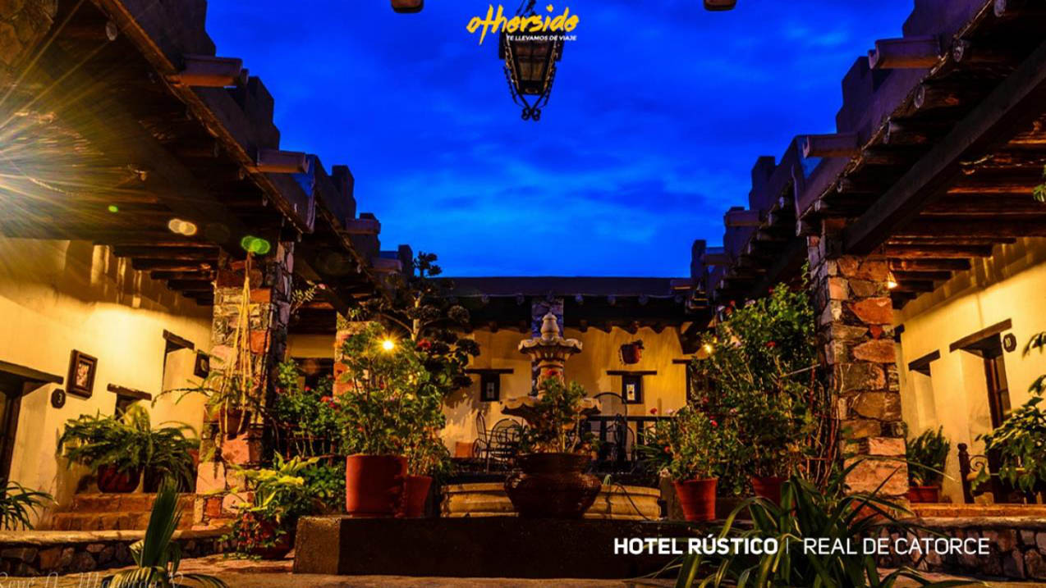
Hotel rústico en Real de Catorce

Slide 43
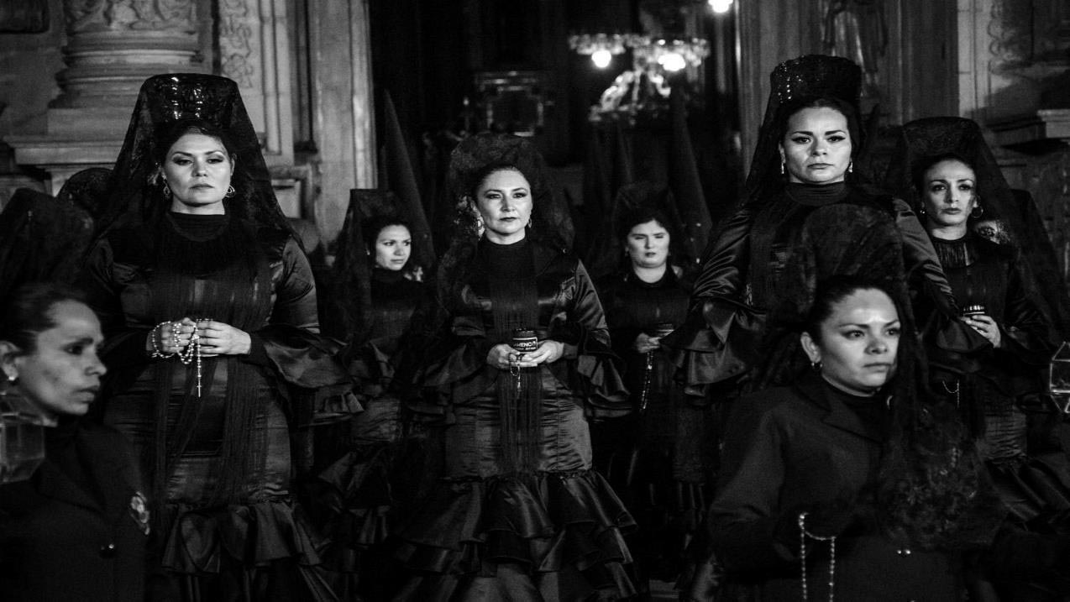
Viernes Santo
Photo © 2016 por Eduardo González en 500px

Slide 44

Tatutsi Xuweri Timaiweme representa la visión iniciática de un personaje que se convierte en una deidad.
José Benítez Sánchez

Slide 45



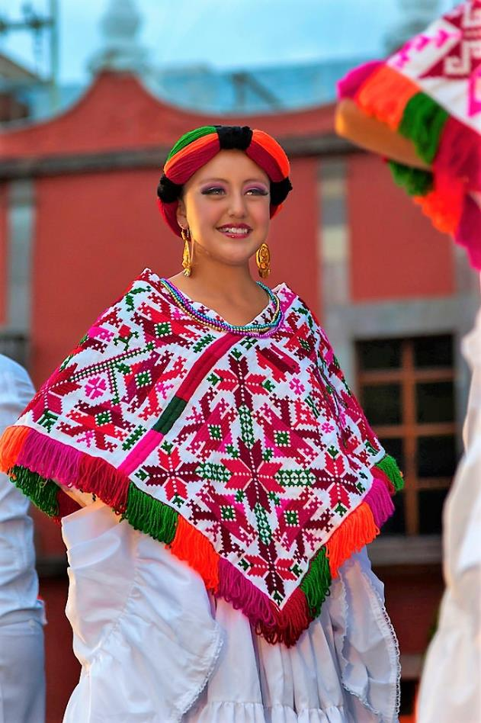
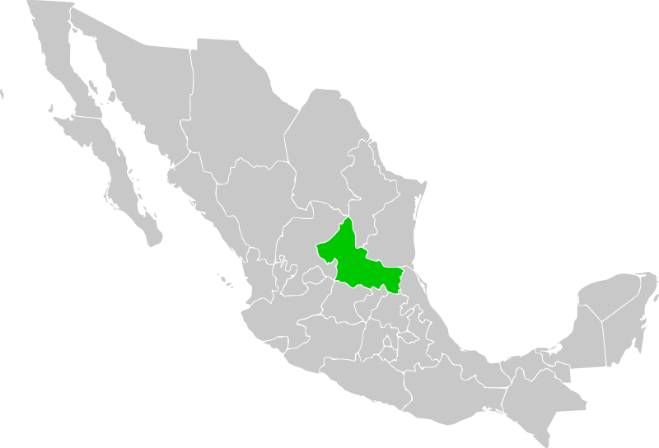


Edición y compilación : Eduardo Gutiérrez y Castro
(lalo2gu@gmail.com)
Cooperacion tecnica : Steve Rumpler (Eslovaquia)
(pista2011@gmail.com)
Imágenes : de la Web
Música : Jorge Negrete
Acuarela Potosina
San Luis Potosí
Feliz día
09 de mayo de 2020.
Son las 14:01 hrs.
E
G
Lalo

